Slide 1
JAVAEE02-Servlet-03 常用的对象介绍
fhzheng

Slide 2
主要内容
Servlet典型应用
HttpServletRequest
HttpServletResponse
RequestDispatcher

Slide 3
Servlet典型应用
Servlet读取表单数据
Servlet实现页面转发
Servlet读取当前页的绝对路径
Servlet操作Cookie

Slide 4
HttpServletRequest对象应用
获取请求参数
String getParameter(String name)返回第一个出现的参数
String[] getParameterValues(String name)返回一个数组
Enumeration getParameterNames()返回包含所有参数名的一个枚举
Map getParameterMap()返回包含所有参数名和值的一个Map[键值对集合]
通过Request对象传递数据
setAttribute()
getAttribute()
removeAttribute()
getAttributeNames()
可解决请求参数中文乱码问题
对于post方式
主动设置request对象的解码编码类型
用utf-8编码
request.setCharacterEncoding(“utf-8”);
对于get方式
重新解码
如name=new String(name.getBytes(“iso88591”),”utf-8”);
从中文乱码现象看出：任重道远！！！

Slide 5
RequestDispatcher对象
当一个Web资源收到客户端的请求后，自己不处理，转交【通知】另外一个资源来处理该请求，则通过该对象的方法来实现
对象方法
RequestDispatcher getRequestDispatcher(String path)
path必须以/开头
路径指向别的资源，可能是Servlet，也可能是其它，如jsp文件
接口方法
forward(req,resp)传递，即请求转发
include(req,resp)包含

Slide 6
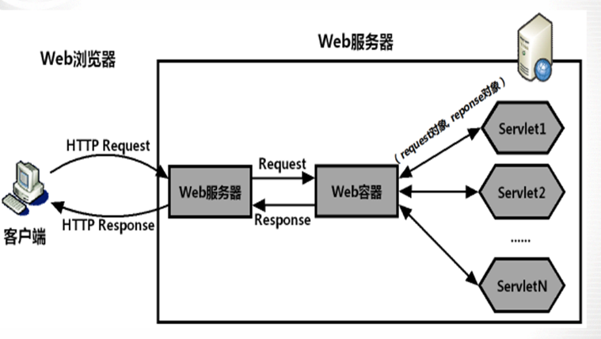
请求与响应

Slide 7
HttpServletResponse对象
主要用于封装HTTP响应消息
状态行
响应消息头
消息体【数据】
对应的方法
状态
setStatus(int status)
sendError(int sc)
响应消息头
addHeader/setHeader/addIntHeader/setIntHeader/setContentType/setLocale/setCharacterEncoding\
消息体
getOutputStream()二进制流
getWriter()字符流，如html文件

Slide 8
HttpServletResponse对象应用
决解中文输出乱码问题
方法一
response.setCharacterEncoding(“utf-8”);
response.setHeader(“Context-Type”,”text/html;charset=utf-8”);
方法二
response.setContentType(“test/html;charset=utf-8”);
实现请求重定向
从软件工程角度看，一个Servlet类可能无法完成全部工作，这时，可以使用请求重定向把别的工作交给其它资源来完成。
方法：sendRedirect()

Slide 9
ResquestDispatcher对象
Web服务器
forward()方法的工作原理
Servlet容器
Servlet1
浏览器
1.请求
2. forward()转发
3.响应
其它资源，比如Servlet/JSP

Slide 10
ResquestDispatcher对象
Web服务器
include()方法的工作原理
Servlet容器
Servlet1
浏览器
1.请求
2. include()包含
生成结果
3.响应
其它资源，比如Servlet/JSP

Slide 11
HttpServletResponse对象
Web服务器
sendRedirect()方法的工作原理
Servlet容器
Servlet1
sendRedirect()
1.请求Servlet1
浏览器
2.Servlet1响应通知浏览器重定向到Servlet2
Servlet2
3.请求Servlet2
4.Servlet2响应

Slide 12
转发和重定向工作原理对比和理解
转发工作原理
转发是在请求时
转发是在容器【即服务器上】中完成的，客户端感知不到
重定向工作原理
重定向是在响应时
是完全的跳转，客户端会重新请求，并有再次完整的请求过程，浏览器地址栏可见相应的信息变化
相比较，转发更高效

Slide 13
中文乱码问题可能出现在哪里
请求中参数的乱码问题【Servlet容器解析】
响应中参数的乱码问题【Servlet容器解析】
浏览器端【浏览器默认编码】
服务器端【Servlet/JSP容器解析】
数据库端【MySQL默认编码/字符集】
本质：人机对中文编码的识别问题
计算机中都是以二进制形式存储的
网络涉及到数据传输，文本在传输时，字符和字节之间发生了转换
编码和解码的码表不一致，就会导致“乱码”

Slide 14
ServletConfig接口
把辅助信息设置在web.xml中
文件使用的编码
Servlet程序的共享信息

Slide 15
ServletContext接口
获取Web应用程序的初始化参数
<context-param>,name,value
实现多个Servlet对象共享数据
setAttribute(name,value)
getAttribute(name)
读取Web应用下的资源文件
Set getResourcePaths(String path)
String getRealPath(String path)
URL getResource(String path)
InputSteam getResourceAsStream(String path)

Slide 16
会话管理
HTTP是无状态的，那么会话信息如何跟踪保存？
常见会话跟踪技术
Cookie【本地】：键值对
URL重写【传参】：xxx？name=fhzheng&age=40
隐藏表单域【form控件】：hidden控件
Session技术【服务器】：键值对

